Slide 1
午餐注意事項
忠孝國中午餐工作小組
2025/08/21

Slide 2
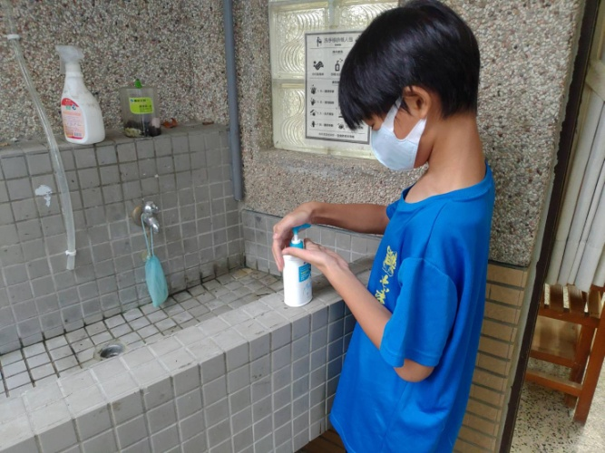
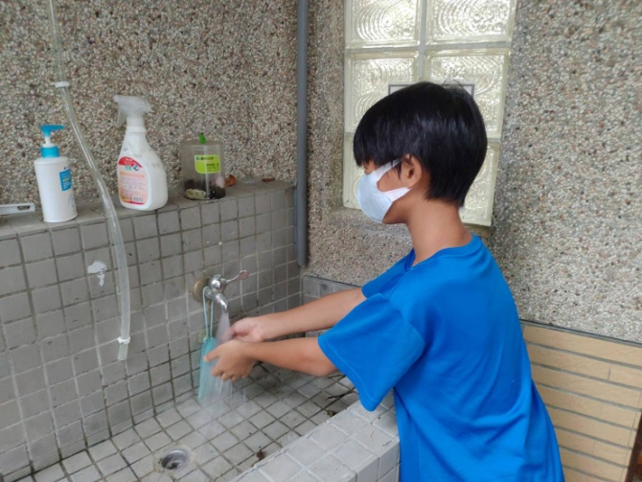
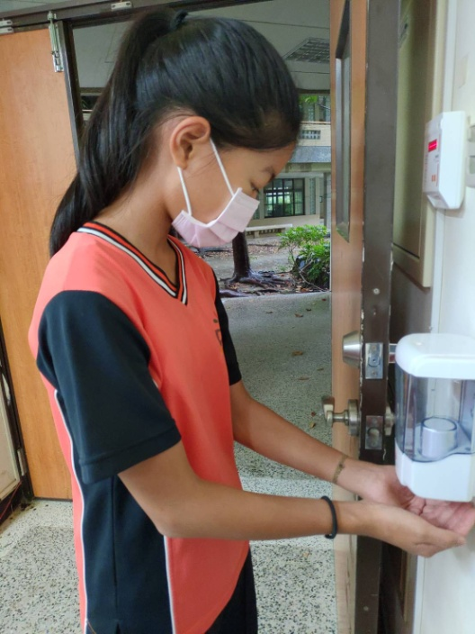
抬餐桶注意事項
(1)由導師指定8人抬餐(主食桶*1、菜桶*2、湯桶*1)。抬餐前，抬餐桶同學務必先洗手或用酒精消毒雙手。

Slide 3
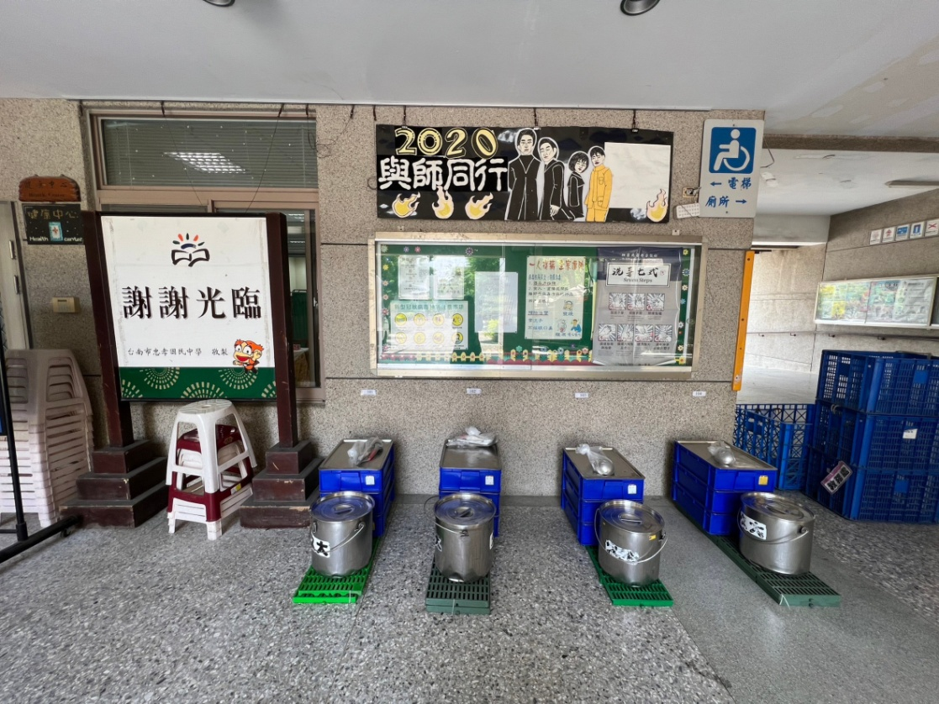
一年級抬餐位置
101-104: 一樓 學務處旁

Slide 4
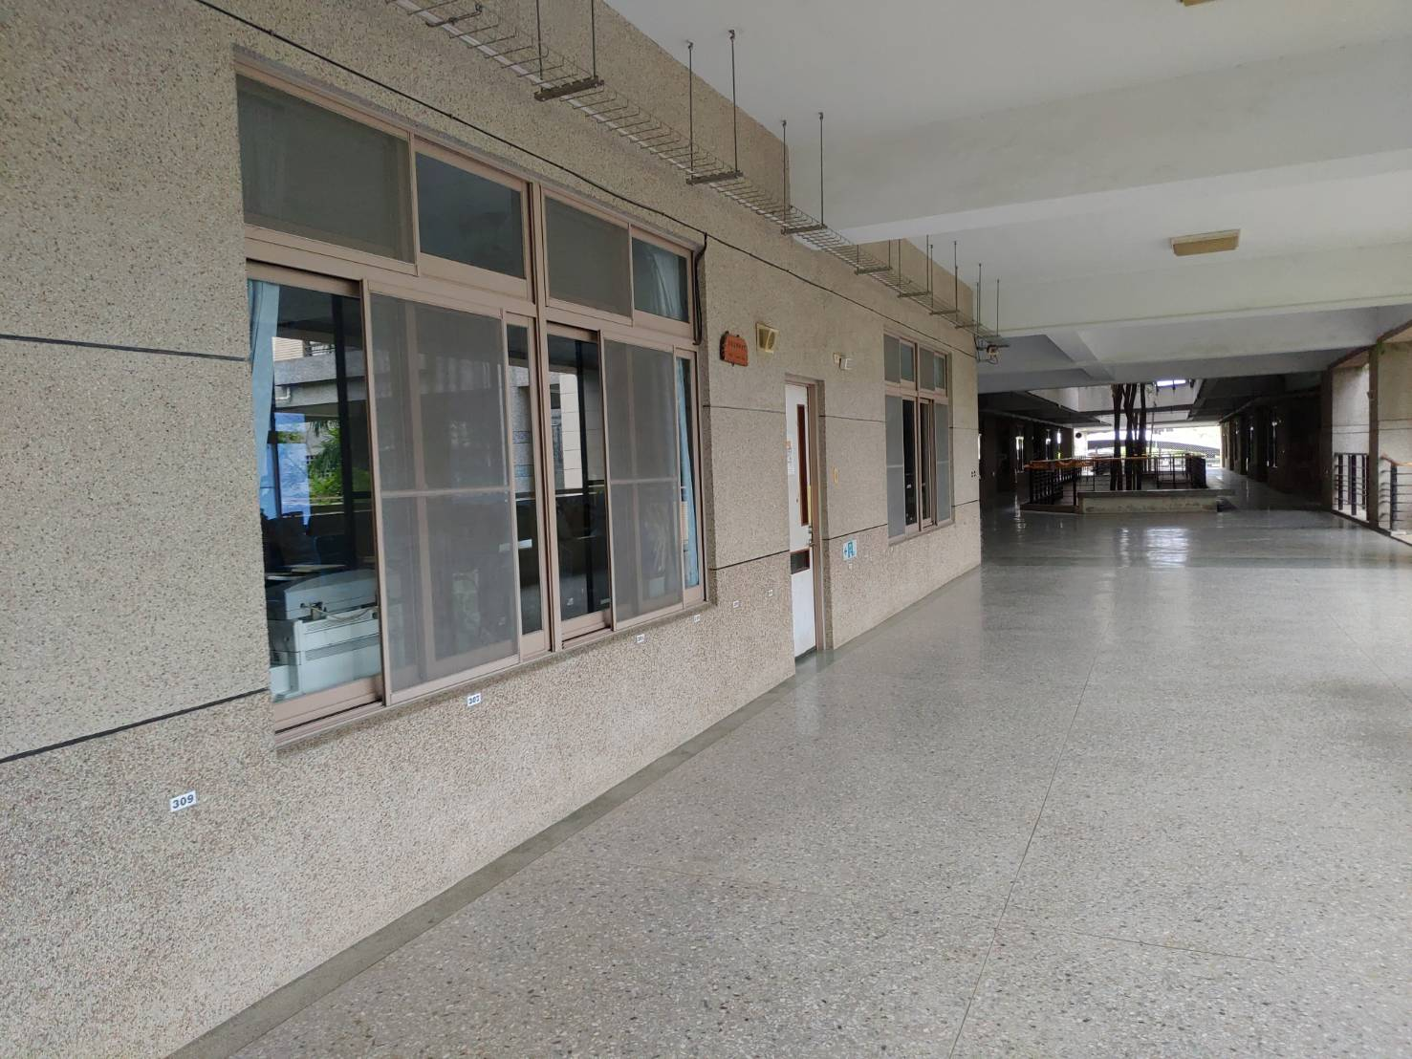
一年級抬餐位置
105-111: 三樓 專任辦公室外面
專任辦公室
預定抬餐區
預定抬餐區

Slide 5
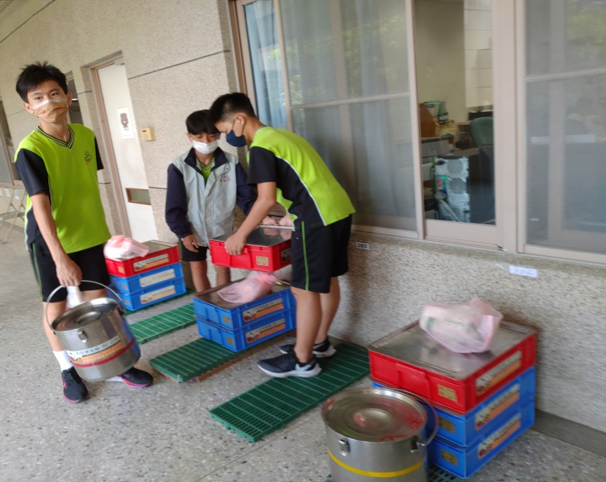
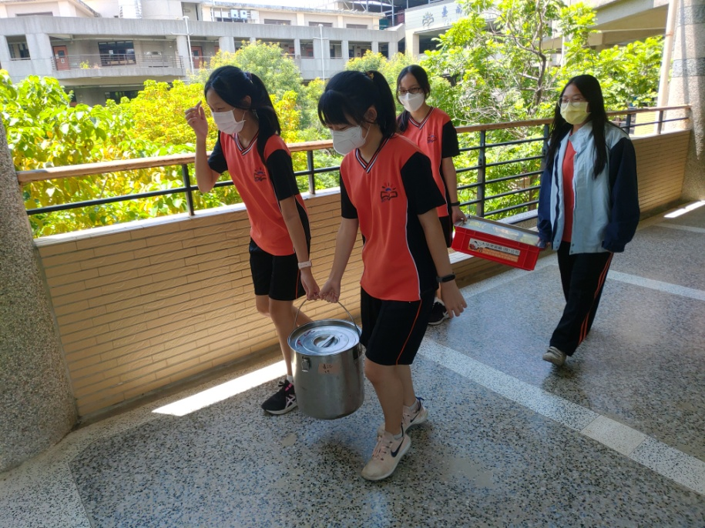
抬餐桶注意事項
(2)抬餐桶途中禁止嬉戲及掀開餐桶。

Slide 6
班級內打菜及用餐注意事項
(1)同學取餐之前請務必洗手或用酒精消毒雙手並戴口罩。

Slide 7

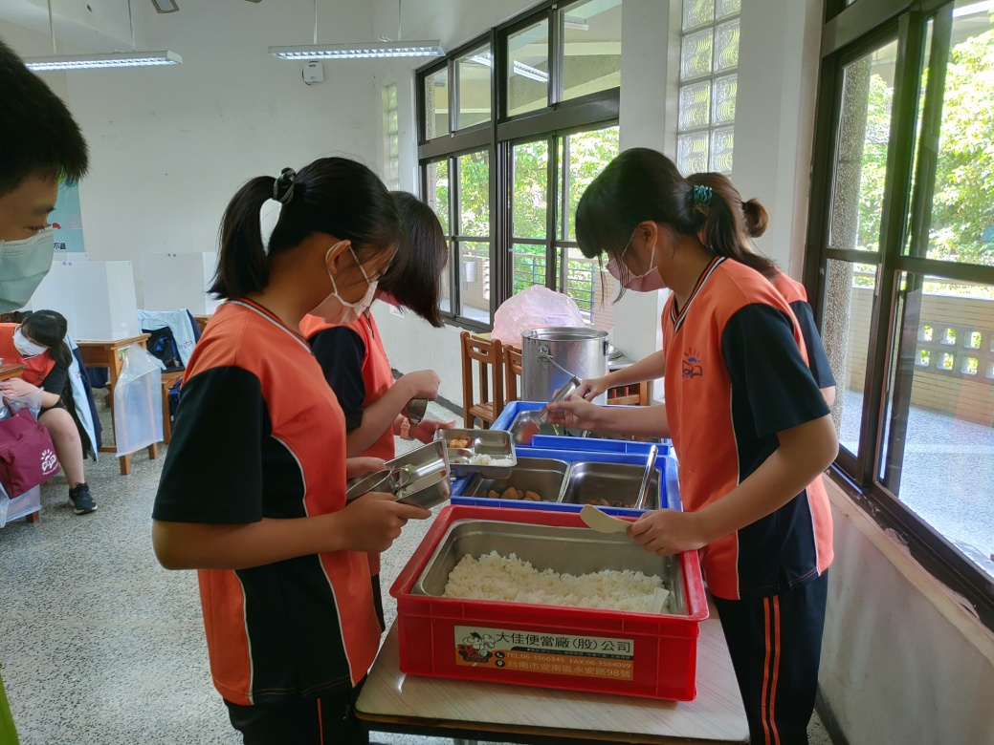
班級內打菜及用餐注意事項
(2)導師可指定同學統一為同學打菜打湯，打菜前務必洗手或用酒精消毒雙手。

Slide 8
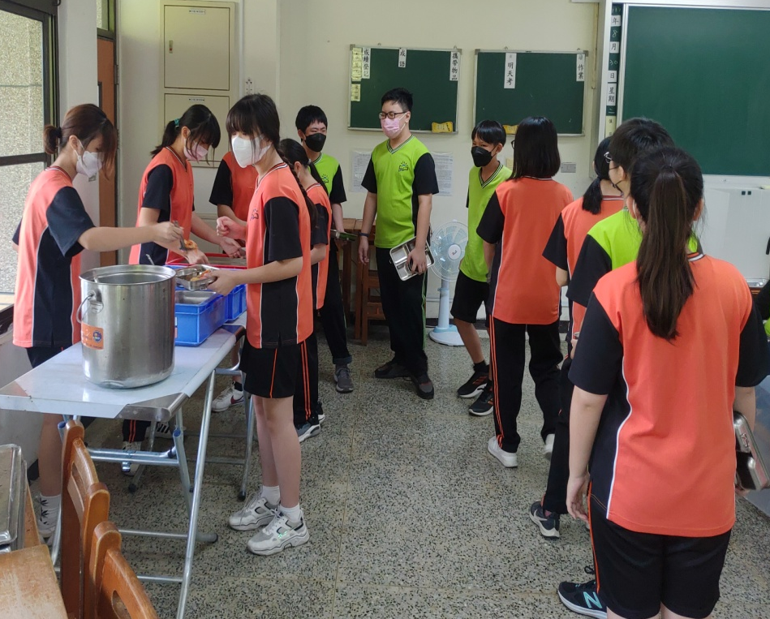
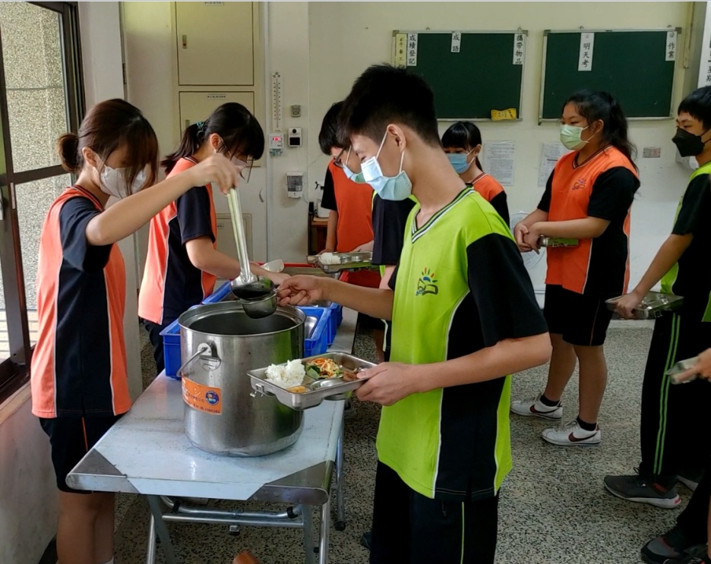
班級內打菜及用餐注意事項
(3)排隊取餐禁止交談及嬉戲。

Slide 9
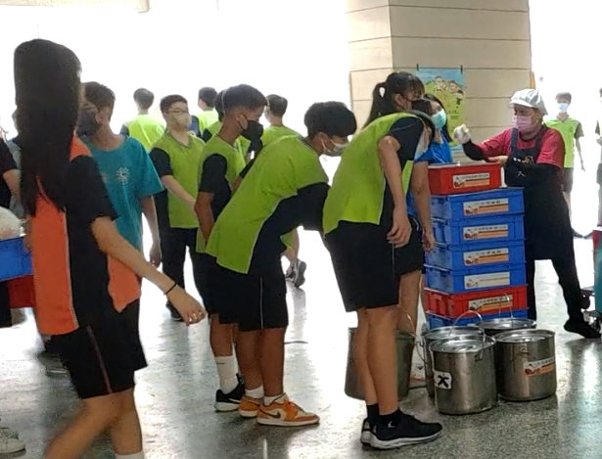
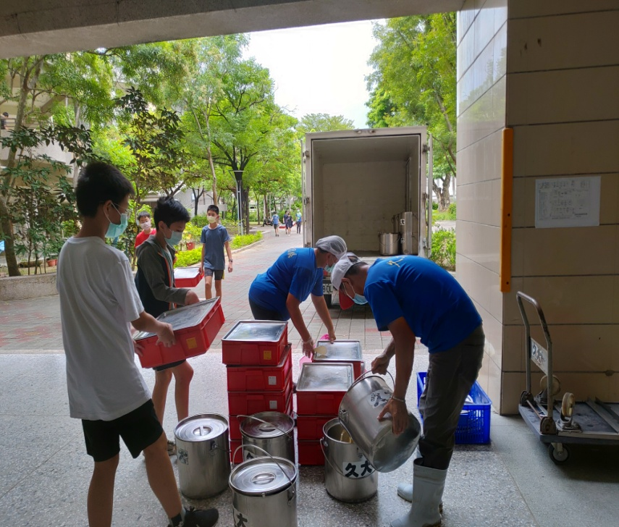
用餐後
用完餐後，請將廚餘統一倒入同一個餐桶內(請勿將廚餘放在飯桶中)，在12:20鐘響後，由抬餐同學將餐桶連同廚餘一起抬到1F學務處前，交給午餐供餐人員。

Slide 10
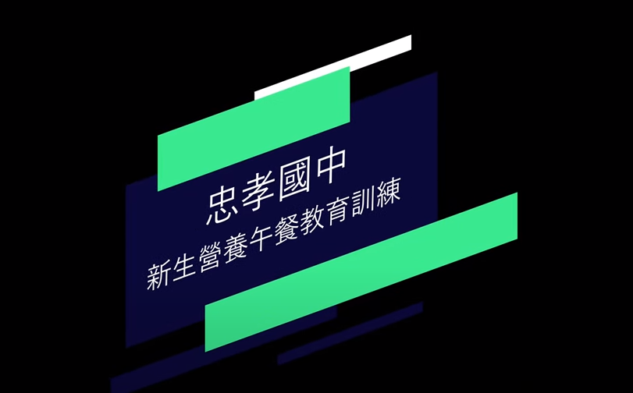
午餐教育影片觀賞及省思
接下來我們就來觀賞《忠孝國中新生營養午餐教育訓練影片》 ，本影片含括防疫前後時期，各班可自行斟酌調整。

Slide 11
午餐教育相關影片
忠孝國中新生營養午餐教育訓練影片
https://www.youtube.com/watch?v=k9-mcagk1ug
請各位同學務必要好好的吃飯唷！！
教育部－我的健康餐盤口訣
每天早晚一杯奶、每餐水果拳頭大
菜比水果多一點、飯跟蔬菜一樣多
豆魚蛋肉一掌心、堅果種子一茶匙

Slide 12
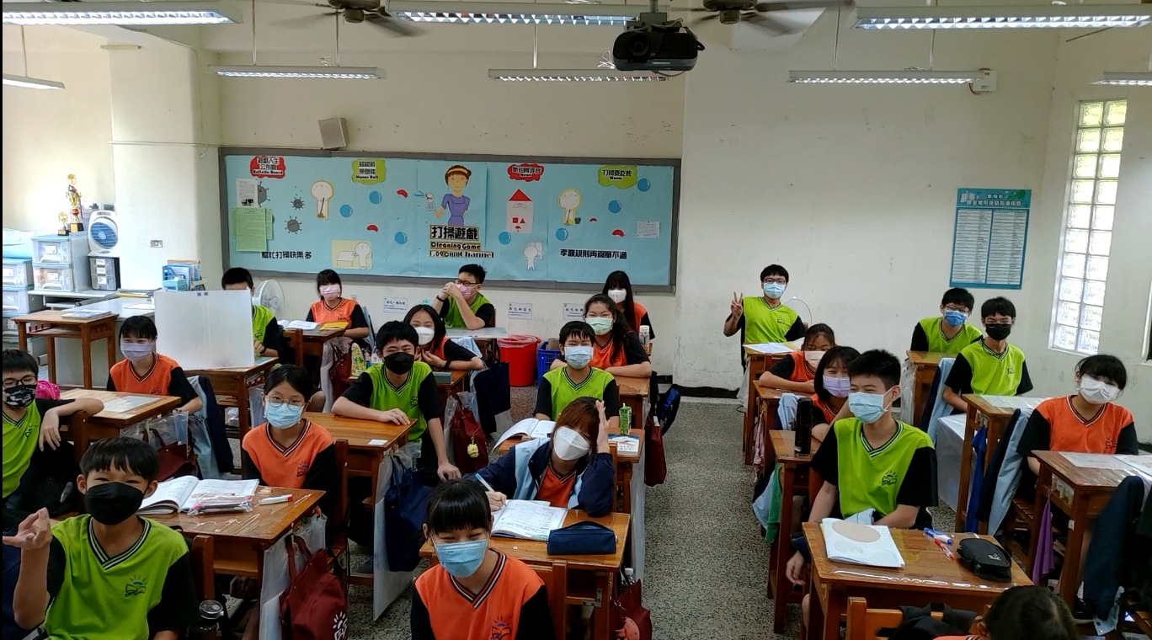
學習良好用餐禮儀
落實衛生好習慣
呷奔囉!

